Slide 1
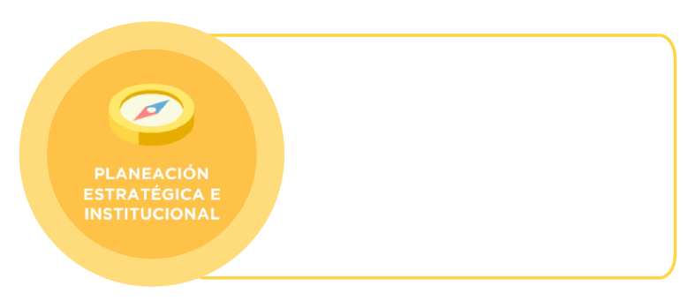
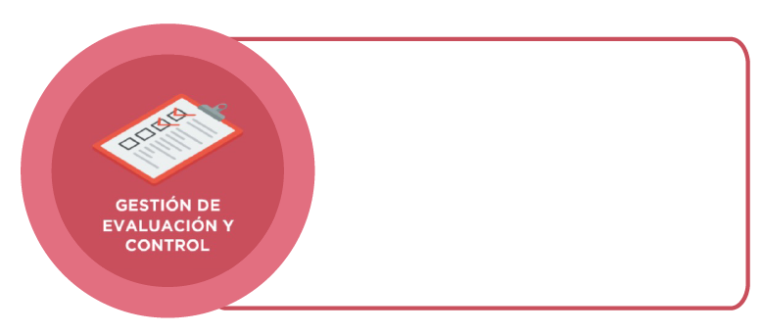
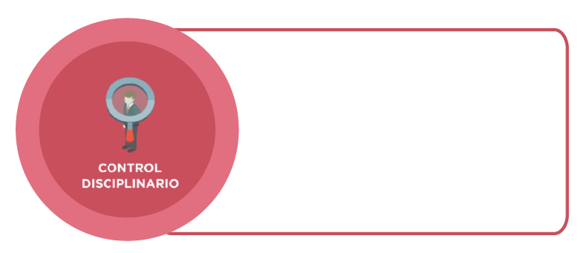
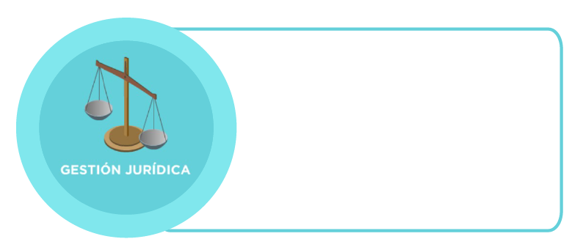
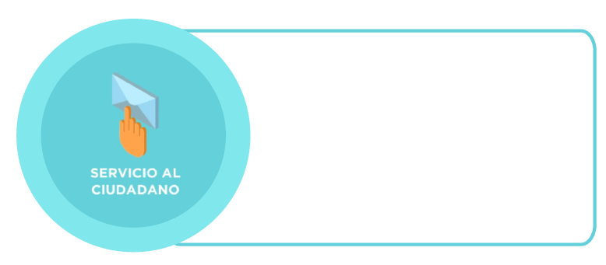
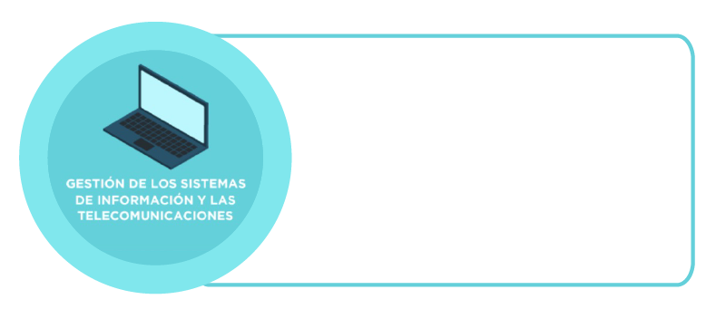
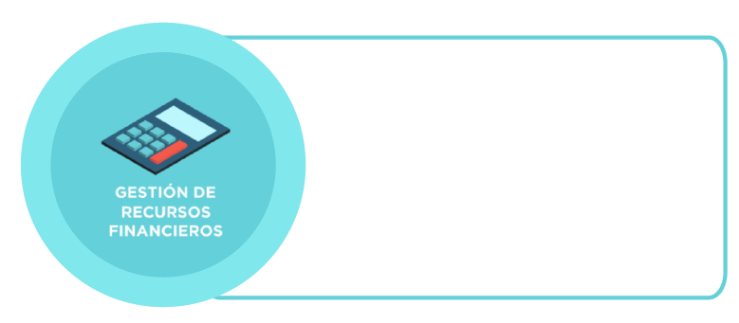
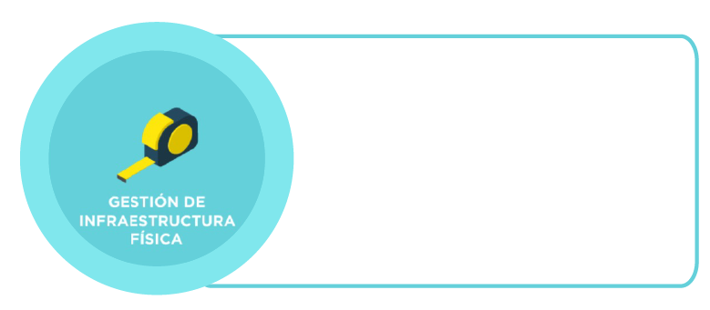
UNIVERSIDAD DISTRITAL FRANCISCO JOSÉ DE CALDAS
Oficina Asesora de Planeación
ORGANIGRAMA ADMINISTRATIVO
Artículo 20 Estatuto General
Consejo Superior Universitario
Consejo Académico
Consejo Participación Universitaria
Consejo Gestión Institucional
Oficina Control Interno
Rectoría
Oficina Control Interno Disciplinario
Oficina Asesora Jurídica
Oficina Asesora Planeación
Programa Quejas, Reclamos y de Atención al Ciudadano
Secretaría General
Oficina Asesora Tecnologías e Información
Programa Relaciones Internacionales e Interinstitucionales
Proyecto Actas, Archivo y Microfilmación
Vicerrectoría Administrativa
Oficina Talento Humano
Oficina Financiera
Oficina Infraestructura
Oficina Contratación
Proyecto Novedades
Proyecto Presupuesto
Proyecto Contabilidad
Tesorería General
Almacén General e Inventarios
CONVENCIONES
Línea de Autoridad
Línea de Asesoría ------------------
Interpretación y elaboración propia Equipo SIGUD – OAP acorde a lo establecido en los Acuerdos 13 y 15 del 2023 del Consejo Superior Universitario
Versión 1 . | Generación Organigrama acorde a lo establecido en el Acuerdo 003 de 1997
Versión 2 | Se realiza actualización
Versión 3 | Se ajusta el Organigrama de acuerdo a lo establecido en los Acuerdos 13 y 15 de 2023.

